Slide 1
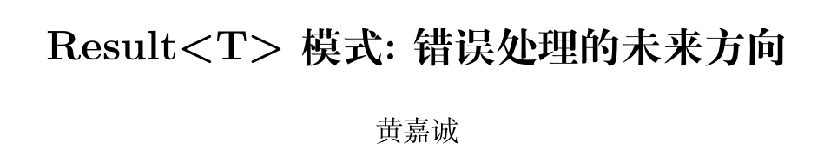

Slide 3
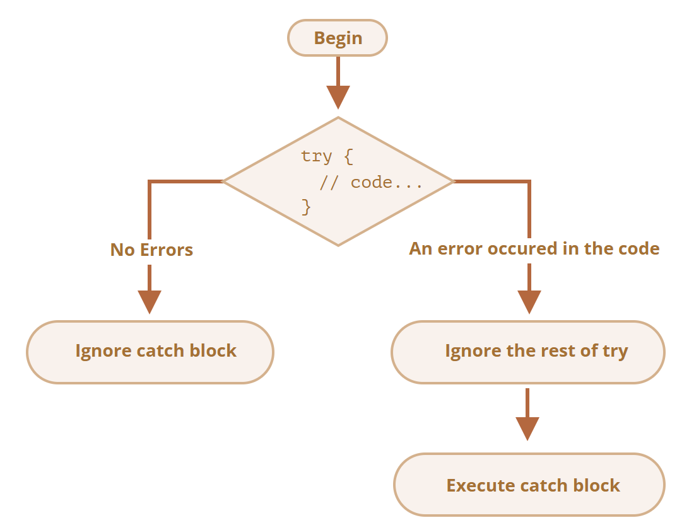
什么是错误处理?
错误处理（Error Handling）是指在软件开发中识别、管理和响应程序运行过程中可能出现的异常或意外行为的机制。它是为了确保程序在面对不可预期的错误时，能够以一种可控、明确的方式继续运行或安全退出，而不会导致崩溃、数据丢失或错误结果。
错误处理流程示例

Slide 4
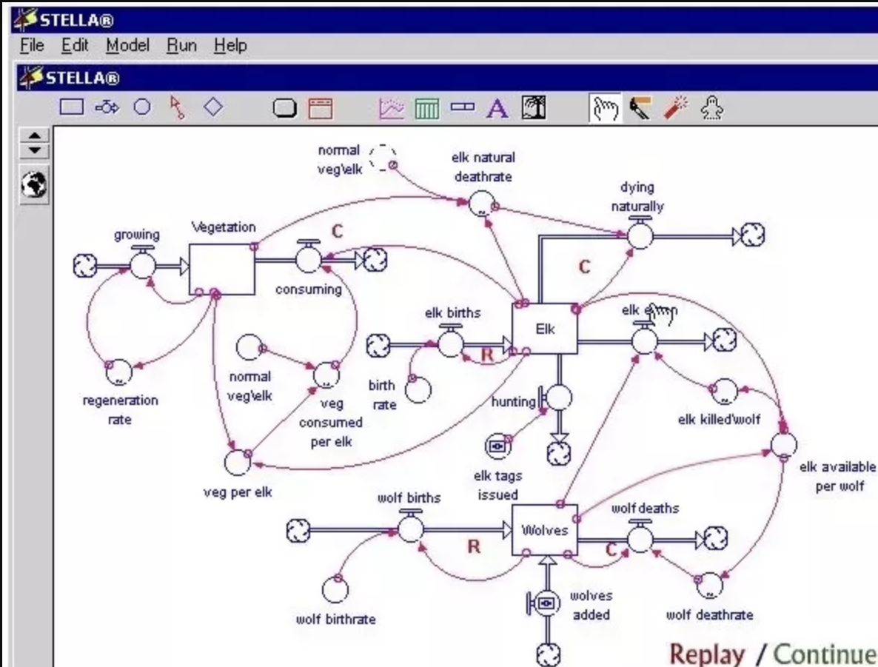
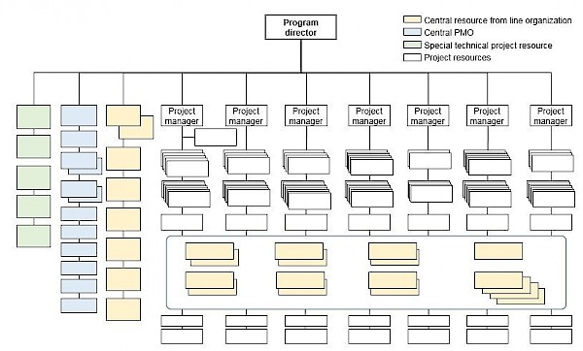
为什么错误处理是重要的
对各种条件的适应,很多的功能要求
复杂的程序架构和逻辑

Slide 5
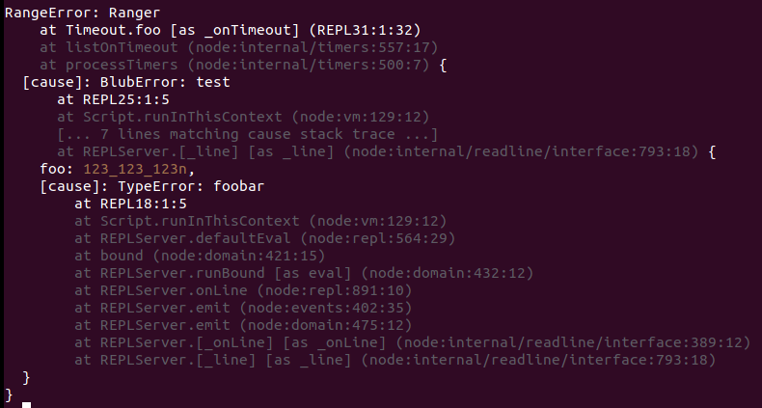
为什么错误处理是重要的
各种数据格式报错,环境异常,恶意攻击…
业务逻辑很多,一个不注意就会牵一发动全身
一个良好的错误处理范式至关重要.

Slide 6
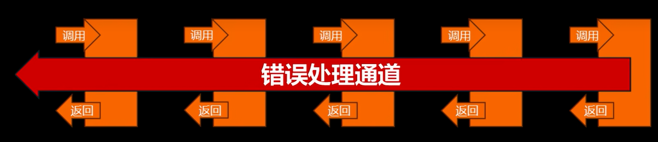
错误处理的进化
(handler-case expr
error-clause*)
(restart-case expr
restart-clause*)
return 0;
return 1;
(handler-bind
(binds*) form*)
…………
1960 Lisp 复杂的错误处理Api
1972 C 没有机制的机制
1985 C++try-catch-finally结构
过度复杂,模式不统一
简陋
如今依旧流行，缺点呢？

Slide 7
Try-Catch-Finally
Try{ 可能报错代码 } Catch { 错误发生处理 } Finally { … }
逻辑分离
有什么错，从哪来的？
固定的模式，随时随地的使用

Slide 8
Try-Catch-Finally
逻辑割裂：错误处理与正常逻辑分离，增加项目构建复杂性。
逻辑不灵活：无法同时处理部分正确结果与错误逻辑的需求。
行为难以预测：随意的错误抛出与捕获导致上下层代码之间缺
乏明确的行为预期。
对新概念的限制：传统机制不适应如协程等新型编程模式的发展。

Slide 9
新的错误处理需要什么
逻辑割裂
逻辑统一，侵入性小
不灵活
自定义程度高
行为难以预测
错误处理方和错误发出方需要特定联系
新概念
完美融入新的模式

Slide 10
Result<T>的诞生

Slide 11
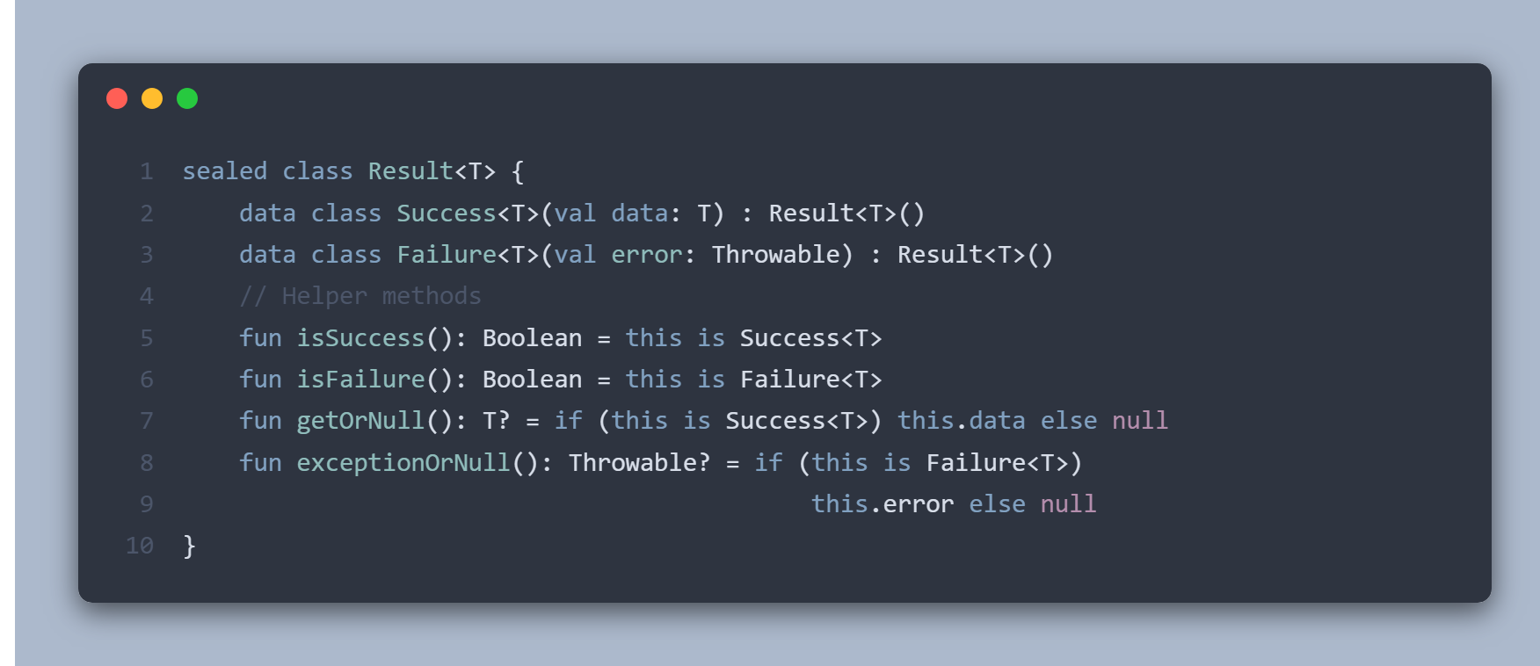

Slide 12
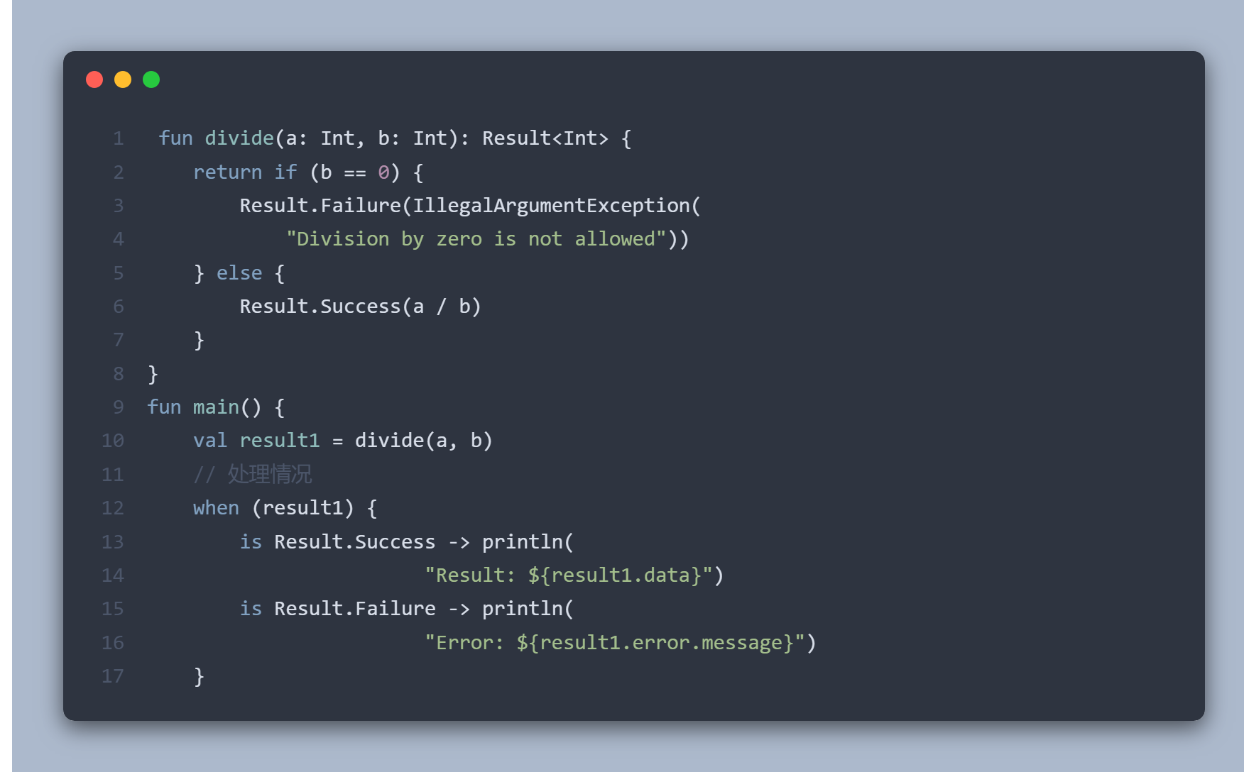

Slide 13
优点
责任明确，强制处理错误： 扁平化
非侵入性设计，兼容新技术
高度可自定义化： 自定义Result<T>类

Slide 14
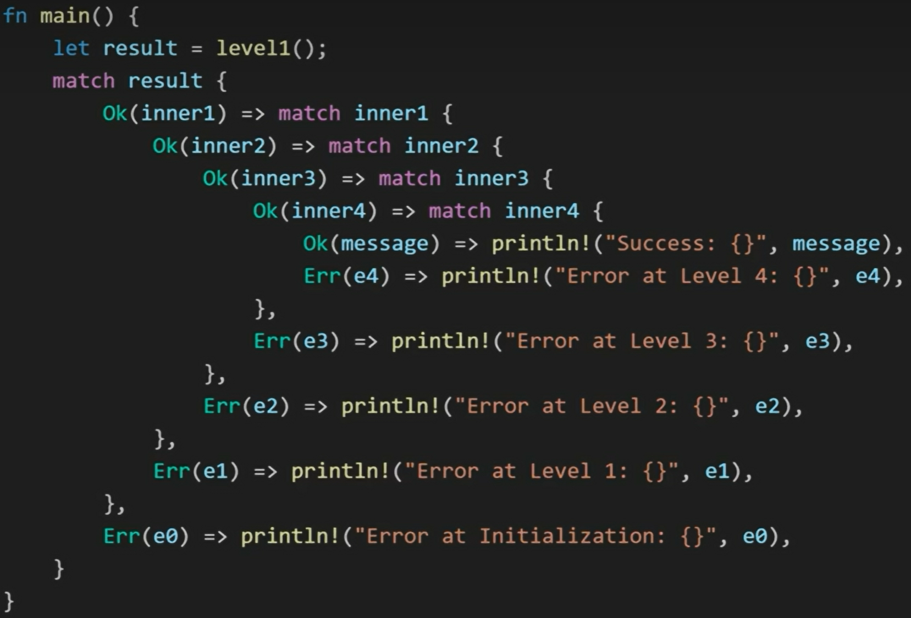
问题?...
复杂软件的复杂错误解析代码
复杂软件的复杂报错堆栈

Slide 15
Result<T>的问题?...
复杂的程序有复杂的错误是必然的，我们只能尽早的避免复杂性
复杂程序
复杂条件
复杂的错误
复杂的错误处理

Slide 16
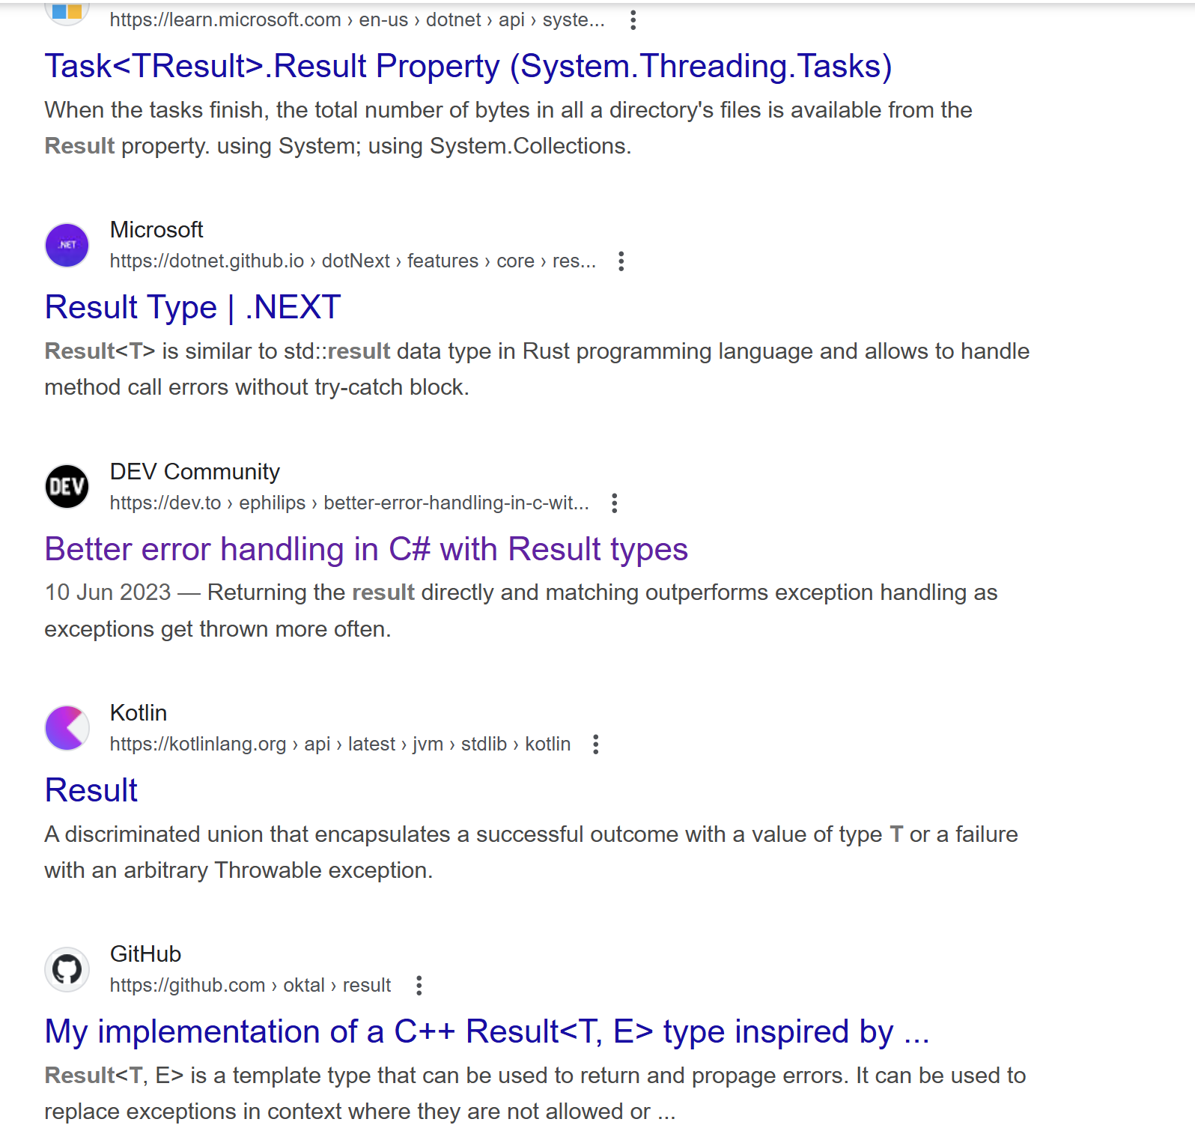
未来正在向Result<T>迈进

Slide 17
谢谢大家！

